Slide 1


Báo Cáo ĐỒ ÁN CƠ SỞ NGÀNH
TRƯỜNG ĐẠI HỌC TRÀ VINH
KHOA CÔNG NGHỆ THÔNG TIN
Tìm hiểu ngôn ngữ Markdown và
công cụ Markmap để xây dựng sơ đồ
tư duy cho môn học Thiết kế web
Giáo viên hướng dẫn: ThS. Phạm Thị Trúc Mai
Sinh viên thực hiện: Nguyễn Quốc Dũng
MSSV: 170123424 Lớp: DX23TT10
Trà Vinh: 04/2025
Notes:
NOTE: Want a different image on this slide? Select the picture and delete it. Now click the Pictures icon in the placeholder to insert your own image.

Slide 2
Nội dung đồ án
TÓM TẮT ĐỀ TÀI
NGHIÊN CỨU LÝ THUYẾT
CÔNG CỤ THỰC HIỆN
KẾT QUẢ CHƯƠNG TRÌNH
CHƯƠNG TRÌNH HOÀN TẤT
TỔNG KẾT

Slide 3
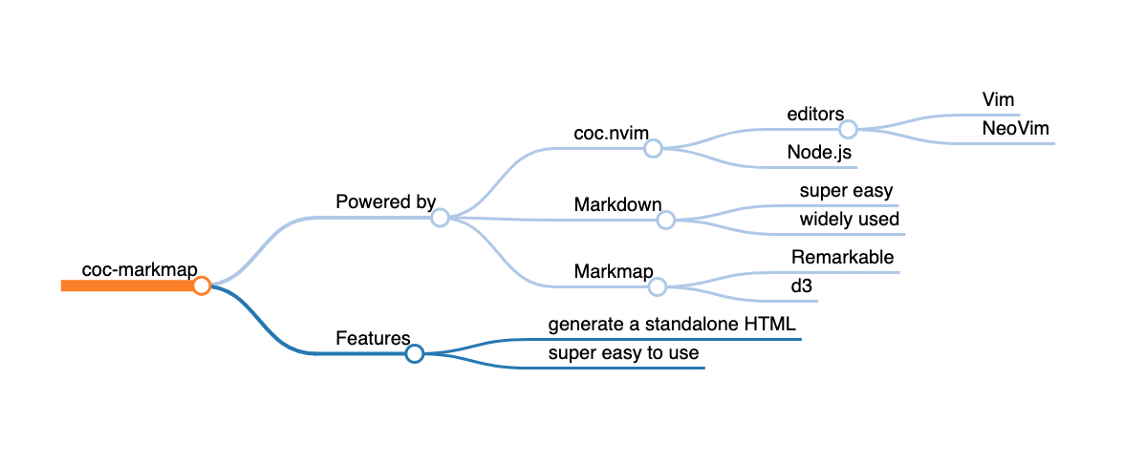
I. TÓM TẮT ĐỀ TÀI
Tìm hiểu về ngôn ngữ Markdown và cách công cụ Markmap hoạt động.
Cài đặt Visual Studio Code và các extension hỗ trợ Markdown và Markmap.
Sử dụng kiến thức môn Thiết kế web để tạo dữ liệu và biểu diễn nó dưới dạng sơ đồ tư duy bằng Markmap.
Nộp lại toàn bộ mã nguồn và các tài liệu liên quan theo yêu cầu của khóa học.
Hình 1.1 Mô hình Markmap với những nhánh nhỏ giúp việc học trở nên dễ dàng hơn (*)
(*): GitHub - markmap/coc-markmap

Slide 4
II. NGHIÊN CỨU LÝ THUYẾT
Ngôn ngữ đánh dấu Markdown
Công cụ Markmap
Sơ đồ tư duy (Mindmap) trong học tập

Slide 5
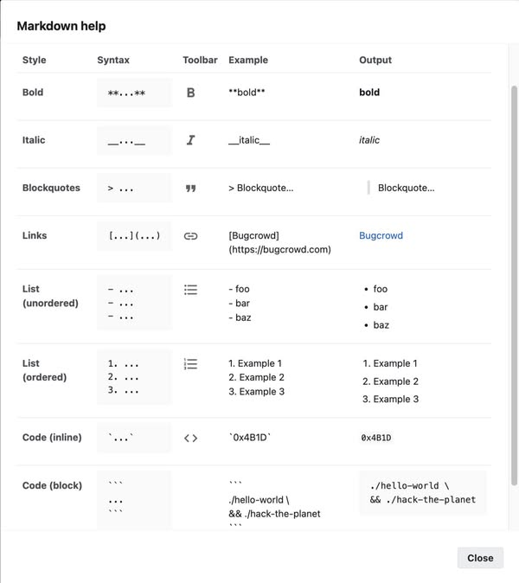
Ngôn ngữ đánh dấu Markdown
Markdown là một ngôn ngữ đánh dấu văn bản đơn giản. Được thiết kế để dễ đọc, dễ viết và sau đó có thể được chuyển đổi sang HTML (hoặc các định dạng khác).
Các điểm cốt lõi:
Đơn giản.
Dễ đọc.
Dễ viết.
Dễ chuyển đổi.
Hình 2.1 Cú pháp cơ bản của Markdown

Slide 6
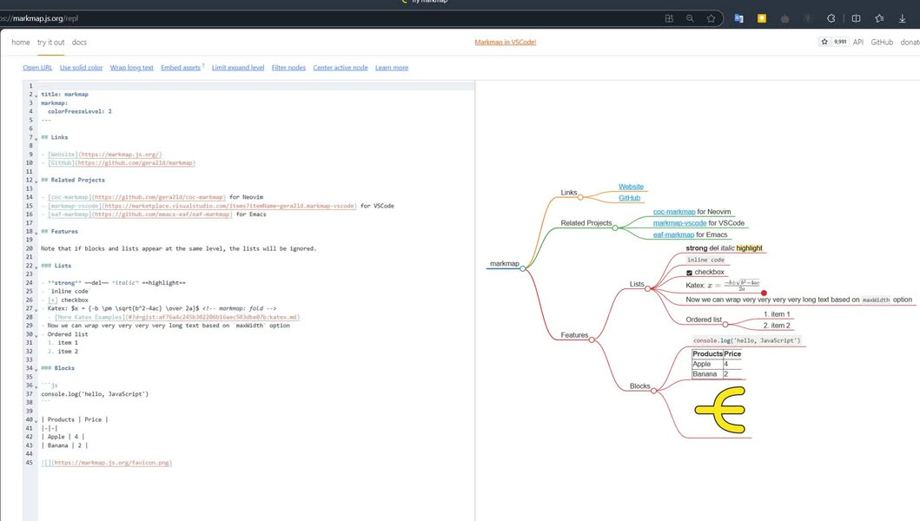
Công cụ Markmap
Markmap là một công cụ mã nguồn mở dùng để trực quan hóa nội dung Markdown dưới dạng sơ đồ tư duy (Mindmap).
Ưu điểm nổi bật:
Trực quan và dễ nhìn
Tập trung vào nội dung
Dễ dàng chỉnh sửa và cập nhật
Tính linh hoạt cao.
Khả năng nhúng và chia sẻ.
Miễn phí và mã nguồn mở.
Hình 2.2 Markmap có thể tạo Mindmap mọi thứ.

Slide 7
Sơ đồ tư duy (Mindmap) trong học tập
Khái niệm:
Sơ đồ tư duy là một kỹ thuật ghi chép và sắp xếp thông tin bằng việc kết hợp hình ảnh, từ ngữ, âm thanh và các nhánh tỏa ra từ một ý tưởng trung tâm.
Vai trò:
- Tổ chức thông tin khoa học | - Tăng khả năng tập trung
- Kích thích tư duy sáng tạo | - Hỗ trợ trình bày dự án hoặc ý tưởng
- Hỗ trợ ghi nhớ và ôn tập | - Linh hoạt và dễ chỉnh sửa

Slide 8



III. CÔNG CỤ THỰC HIỆN
Markdown
Markmap
Github

Slide 9

IV. KẾT QUẢ CHƯƠNG TRÌNH
Hiểu rõ cú pháp Markdown và cách sử dụng Markmap.
Tạo được sơ đồ tư duy trực quan về Thiết kế Web.
Đánh giá hiệu quả của phương pháp sơ đồ tư duy đối với việc học.
Hoàn thành báo cáo và trình bày kết quả nghiên cứu một cách rõ ràng.

Slide 10
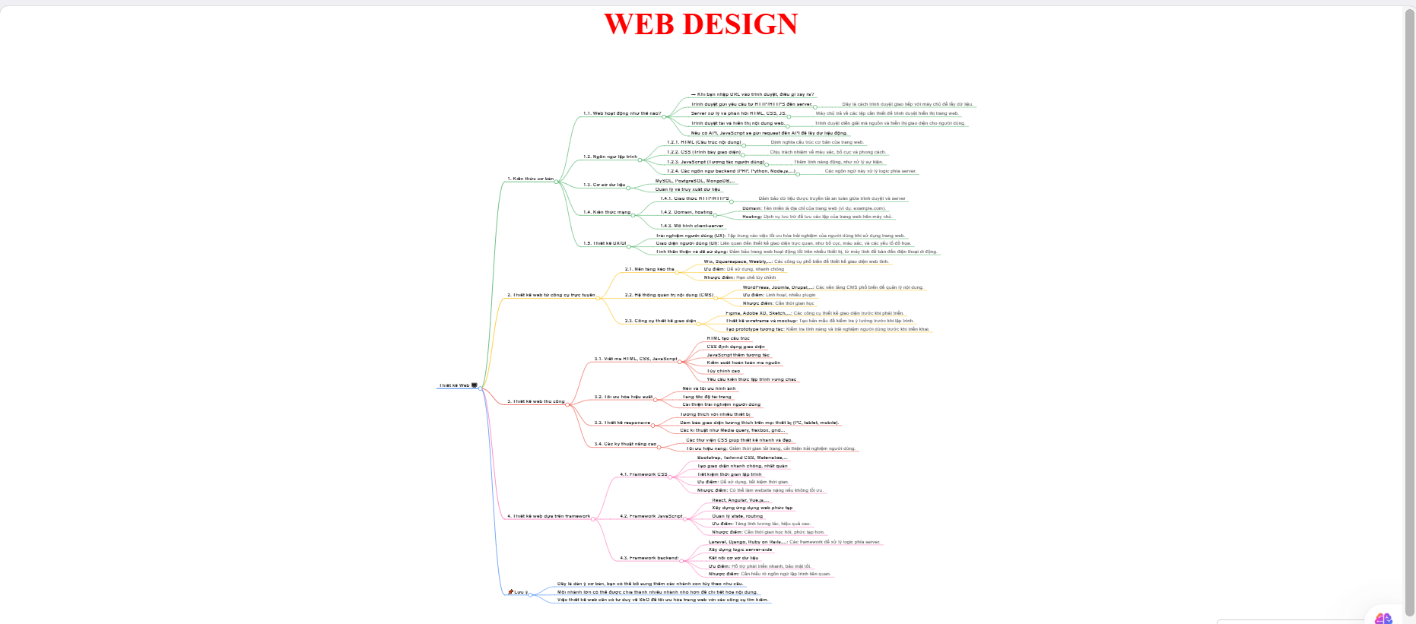
V. CHƯƠNG TRÌNH HOÀN TẤT
Hình 5.1 Sơ đồ tư duy môn thiết kế web sau khi hoàn thành

Slide 11
VI. TỔNG KẾT
Những điểm đã đạt được:
Trực quan hóa kiến thức.
Nắm bắt bức tranh toàn cảnh của môn học và hiểu rõ cách các phần khác nhau tương tác với nhau..
Quá trình tạo markmap đòi hỏi sinh viên phải chủ động suy nghĩ, phân tích và sắp xếp thông tin, từ đó tăng cường khả năng hiểu và ghi nhớ sâu sắc.
Markmap cung cấp một bản tóm tắt cô đọng và trực quan, giúp sinh viên dễ dàng ôn lại kiến thức trước các kỳ thi hoặc bài kiểm tra.
Hướng phát triển
Áp dụng cho các môn học khác.
Phát triển công cụ tạo markmap chuyên biệt
Tự động hóa việc tạo markmap.
Tích hợp vào tài liệu học tập.

Slide 12
Lời cẢm ơn
Em xin gửi lời cảm ơn sâu sắc đến cô hướng dẫn Phạm, ThS Thị Trúc Mai vì đã tận tình hướng dẫn, góp ý và hỗ trợ em trong suốt quá trình thực hiện báo cáo. Những kiến thức và kinh nghiệm quý báu từ cô là nền tảng giúp em hoàn thành tốt nội dung bài làm.
Dù đã cố gắng hết sức, nhưng do hạn chế về thời gian và kiến thức, báo cáo không tránh khỏi những thiếu sót. Rất mong nhận được sự cảm thông cũng như sự đóng góp, chỉ dẫn của quý Thầy Cô và các bạn.

